Slide 1

Implementacija estimacije stanja: kompleksne koordinate
Vedad Mulaosmanović

Slide 2

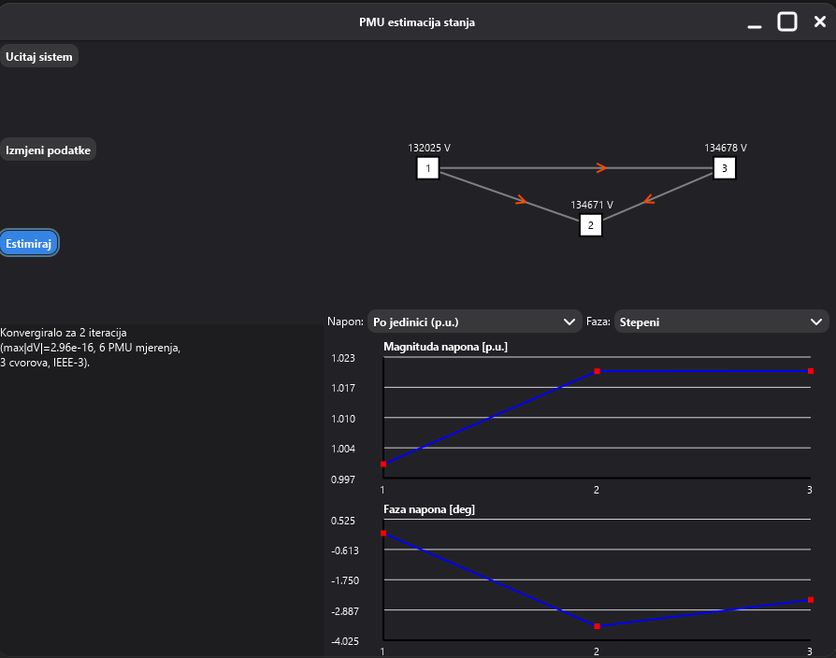

Korisnički interfejs
Učitaj sistem otvara dijalog za izbor mreže,
zatim učitava postojeći fajl
Dijagram mreže se prikazuje odmah (bez procijenjenih napona).
Izmjeni podatke otvara tabelu svih mjerenja za ručnu izmjenu (realni/imaginarni dio i sigma).
Estimiraj – estimira stanje i prikazuje grafike

Slide 3
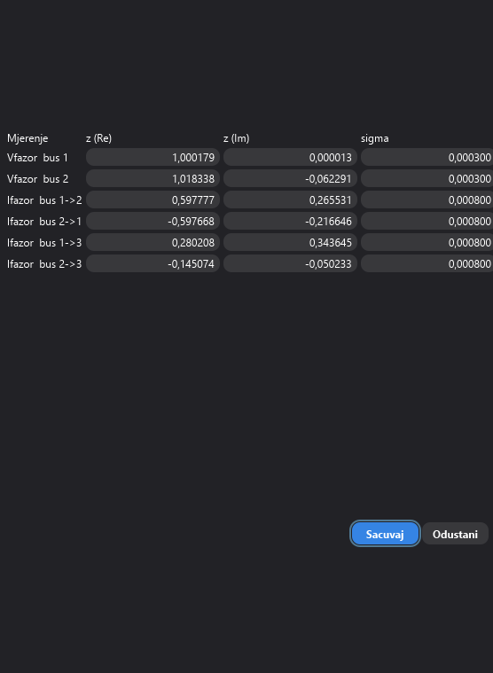
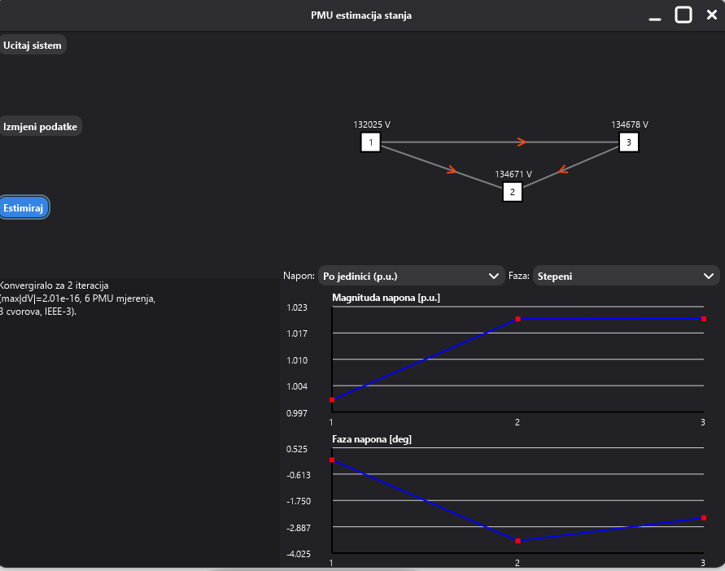

Slide 4
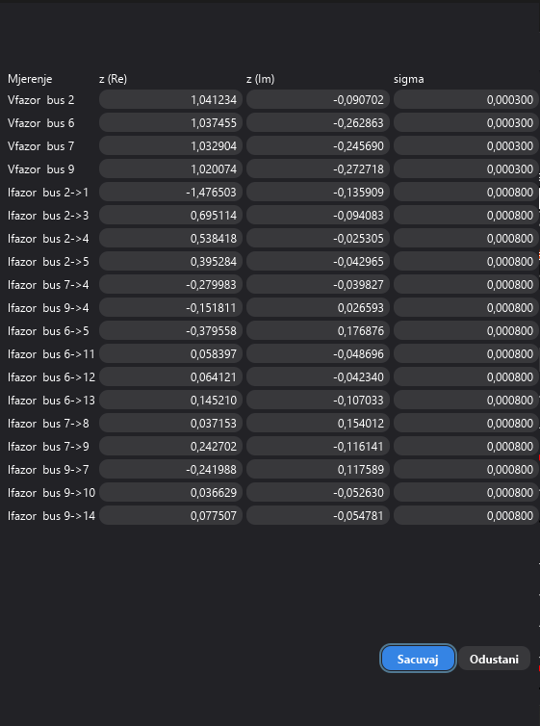
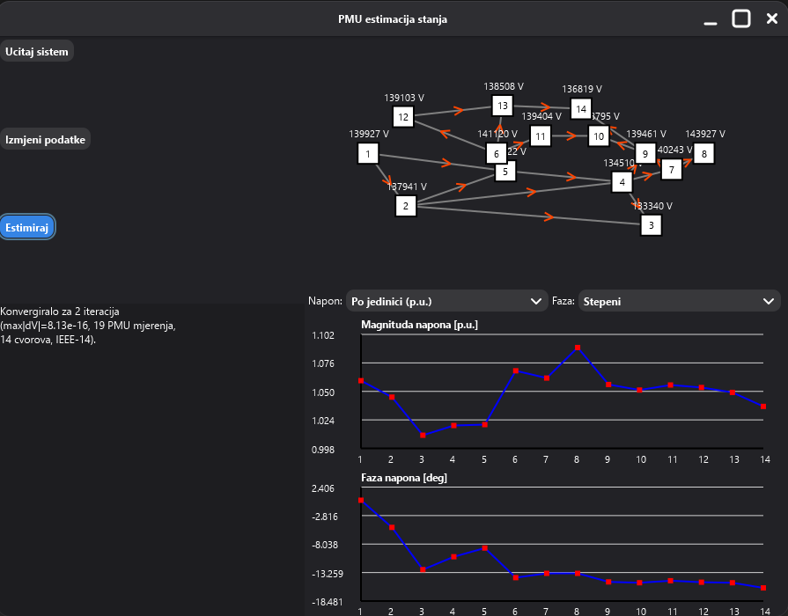

Slide 5
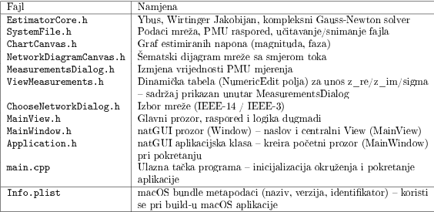
Arhitektura softvera

Slide 6
Writingerov kalkulus
Kompleksan napon Fazor napona je prirodno kompleksan: V = V_re + i·V_im
Problem Mjerenja P, Q, |V| su realne funkcije od V i konjugata V̄ → nisu analitičke (holomorfne) u V
Posljedica Ne postoji Taylorov red isključivo po V – klasičan izvod nije definisan
Wirtinger (1927) V i V̄ se tretiraju kao formalno nezavisne promjenljive → definisu se dva parcijalna izvoda

Slide 7
Kompleksni Gauss-Newton (WLS)
Postavka Linearizacija mjerne funkcije h(V) oko trenutne procjene + minimizacija težinskih najmanjih kvadrata (WLS)
Opšti slučaj (SCADA) Mjerenja P, Q, |V| su nelinearna → koristi se konjugovani Jakobijan ∂h/∂V̄
Specijalni slučaj (PMU) Fazorska mjerenja su linearna (holomorfna) → ∂h/∂V̄ = 0, koristi se običan Jakobijan ∂h/∂V
Posljedica Jakobijan je konstantan (ne zavisi od V) → PMU-only sistem konvergira u tačno jednoj iteraciji

